Slide 1
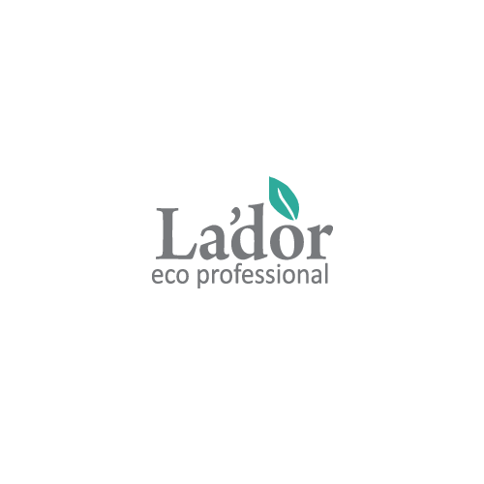
PRODUCTS INSTRUCTION

Slide 2
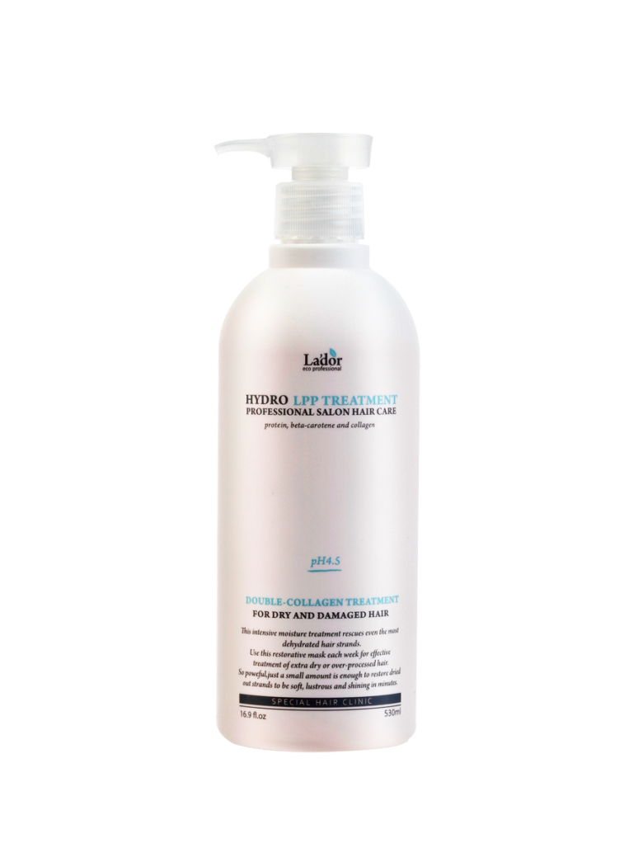
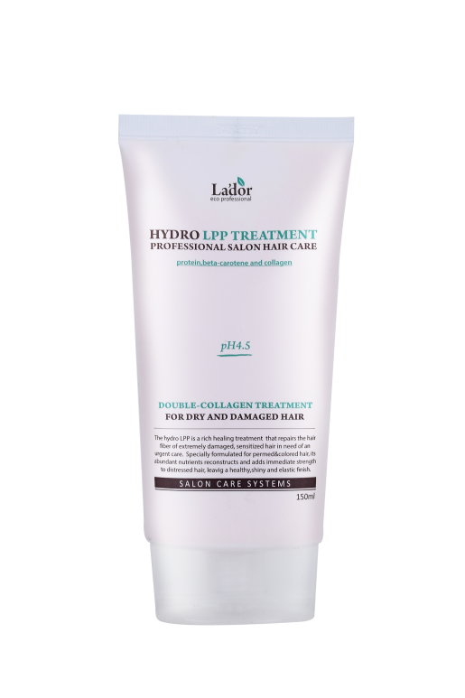
HYDRO LPP TREATMENT
Увлажняющая маска для сухих и поврежденных волос
Вы полюбите ее с первого применения благодаря непревзойденной протеиновой терапии!
В отличие от других видов терапии, к примеру, лечения волос силиконом, продукт содержит самый действенный и эффективный протеин. Натуральный белок, важнейший компонент волосяного покрова, действует подобно большой «заплатке» на поврежденном участке.
Профессиональный продукт с мощным эффектом восстановления укрепляет структуру каждого волоса, покрывая его защитной пленкой, придает волосам силу и мягкость, а также снижает агрессивное воздействие химической краски или средства для завивки. Благодаря накопительному эффекту даже сильно поврежденные волосы с каждым разом будут становиться эластичнее и здоровее.
Маска не сдержит этилового спита, парабенов, поверхностно-активных веществ, силиконового масла. Продукт без щелочей с pH 4,5 (в таком диапазоне в норме находится pH волос) особенно благоприятен для чувствительных, сухих, ослабленных волос, не переносящих обычных шампуней.
Поврежденные при завивке или окрашивании волосы, кроме протеина, одновременно получают лечебные растительные вещества – масло оливы и жожоба, а также гидролизованный коллаген. Он помогает притянуть на волосы влагу из окружающей среды, а также сглаживает кератиновые чешуйки, благодаря чему локоны выглядят более ровными, упругими и шелковистыми.
Способ применения: Нанести на чистые влажные волосы и помассировать в течение нескольких минут, смыть теплой водой (для ежедневного использования). Для усиления эффекта можно использовать термошапку, смывая маску через 10-15 минут после нагревания.
Ingredient
Water,Cetearyl alcohol,Benzyl Alcohol,Olea Europaea (Olive) Fruit Oil,Jojoba Oil
Oleyl Alcohol,Daucus Carota Sativa Root Extract,Stearamidopropyl Dimethylamine,Lactic Acid
Benzophenone-9,Hydrolyzed Collagen,Di-C12-18 Alkyl Dimonium Chloride,Panthenol, Benzyl
Glycol, Ethylhexy,lglycerin, Raspberry Ketone,Gardenia Yellow color,Fragrance
150мл / 530мл / 1000мл

Slide 3
PERFECT HAIR FILL-UP
Ампульный филлер для восстановления волос
Высокообогащенные ампулы – хит продаж в категории ампульных средств ухода за волосами.
Заменяют салонный уход за поврежденными, ослабленными волосами и способны творить настоящие чудеса!
Филлер сделает волосы здоровыми, гладкими и невероятно блестящими. Секрет мягких, шелковистых локонов кроется в интенсивной формуле, сочетающей четыре основных ингредиента: протеин, коллаген, керамиды и шелковые аминокислоты. Эффективное сочетание снижает агрессивное воздействие химической краски или средства для завивки, защищает волосы от ультрафиолета, пересушивания и др.
1. Высокообогащенный протеин, важнейший компонент волос, делает волосы крепче и здоровее.
2. Кератин, коллаген и аминокислоты преображают волосы, создавая на них защитную пленку.
3. Средство восстанавливает водно-жировой баланс кожи – волосы перестают быстро пачкаться, они наполнены необходимым количеством влаги.
4. Интенсивный уход достигается при помощи глубокого питания каждого волоса.
5. Благодаря эффективной защите от повреждений применение филлера идеально перед окрашиванием или химической завивкой.
Обратите внимание! В случае появления белого осадка на дне ампулы не считайте продукт дефектным. Осадок в виде мельчайших крупинок появляется после сворачивания белка, когда средство хранится длительное время при низкой температуре. При комнатной температуре осадок исчезает, растворяясь в ампуле в течение 1-2 минут.
Способ применения: Смешать с холодной водой в пропорции 1:1. Когда жидкое средство поменяет консистенцию на кремообразную, нанести на чистые, практически сухие волосы. Распределить по всей длине, особое внимание уделить поврежденным участкам и секущимся кончикам. Через 15-20 минут смыть теплой водой.
Защитная функция филлера для волос проявится сильнее при смешивании содержимого ампулы со средствами для окрашивания или завивки волос перед этими процедурами.
Ingredient
water,alcohol,hydrolyed keratin,hydrolyzed collagen,hydrolyzed silk,steartrimonium chloride, ceramide 3,methylparabe,propylparabe,fragrance
13мл * 10шт. / 1мл * 20шт.

Slide 4
KERATIN LPP SHAMPOO
Профессиональный шампунь с кератином для ежедневного
ухода за волосами
Безсульфатный шампунь содержит натуральную замену сульфатам – комплекс из 10 натуральных масел (арганы, авокадо, камелии, жожоба, эвкалипта, баобаба, семян касторы и др.), высокообогащенный протеин и шелк, создавая нежную пену с тысячами крошечных пузырьков. Он обладает не только очищающей функцией, но и является источником протеина, значительно улучшая состояние волос и не вызывая аллергических реакций.
1. Продукт с pH 5,5 (в диапазоне 4,5 в норме находится pH волос) особенно благоприятен для чувствительных, сухих, ослабленных волос, не переносящих обычных шампуней.
2. Растительная основа оказывает оздоравливающий эффект, глубоко очищая волосы и кожу головы и улучшая тем самым проникновение в структуру волоса питательных веществ шампуня.
3. Кератин проникает в структуру волоса и заполняет там возникшие после окрашивания и химической завивки пустоты, благодаря чему волосы разглаживаются, становятся более упругими и шелковистыми.
4. Гидролизованный шелк покрывает каждый волос тончайшей защитной пленкой.
5. Девять растительных экстрактов препятствуют образованию перхоти, придавая волосам естественный блеск.
Способ применения: нанести шампунь на хорошо смоченные волосы, вспенить и помассировать, затем смыть теплой водой.
Ingredient
Water,Cocamidopropyl Betaine,Disodium Laureth Sulfosuccinate,Lauramine Oxide,Glycerin,Butylene Glycol,TEA Cocoyl Glutamate,Cocamide DEA ,PEG-120 Methyl Glucose Dioleate,PPG-3 Caprylyl Ether,PEG-7 Glyceryl cocoate,Betaine,Hydroxypropyl Chitosan Liquid,Trehalose,Hydrolyzed wheat protein,Hydrolyzed Keratin,Hydrolyzed silk,Sodium Hyaluronate,Moringa Oleifera Seed Oil,Hydrolyzed Zein,Argania Spinosa Kernel Oil,Persea Gratissima (Avocado) Oil,Ricinus Communis (Castor) Seed Oil,Camellia Japonica Seed Oil,Simmondsia Chinensis (Jojoba) Seed Oil,Eucalyptus Globulus Leaf Oil,Lavandula Angustifolia (Lavender) Oil,Adansonia Digitata Seed Oil,Orbignya Oleifera(Babassu) Seed Oil,Caprylohydroxamic Acid,Caprylyl Glycol,Citric Acid,Polyquaternium-10,PVP,Perfume
530мл

Slide 5
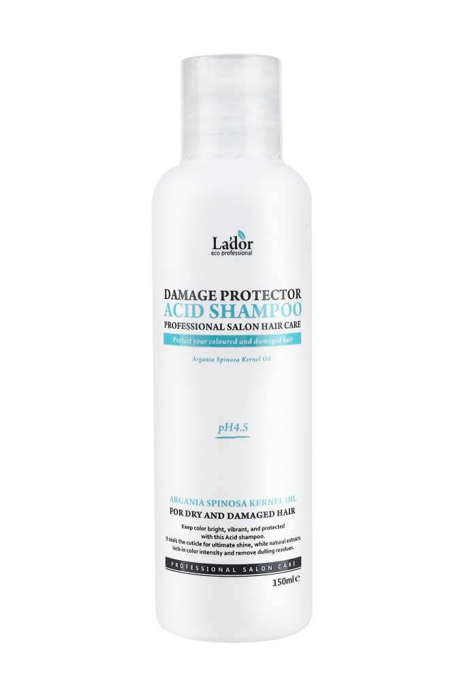
Damage Protector Acid Shampoo
Профессиональный бесщелочной шампунь
для поврежденных волос
Идеальный источник влаги и питания для ослабленных локонов!
В чем преимущества бесщелочного шампуня?
Разработан для того, чтобы сбалансировать содержание кислоты и щелочи в волосах, подвергающихся воздействию химических препаратов, восстанавливает кутикулу поврежденных волос. Благодаря мягкой кислотности шампунь подходит для очищения очень чувствительной кожи головы.
Рекомендован для использования перед окрашиванием, химической завивкой или после этих процедур, фиксируя локоны и сохраняя стойкость цвета окрашенных волос. Благодаря специальной формуле они дольше остаются яркими, пружинистыми и подкрученными.
Аргановое масло оказывает интенсивное питательное и увлажняющее действие, возвращая волосам притягательный блеск и силу.
Способ применения: нанести шампунь на влажные волосы, вспенить и помассировать, затем смыть теплой водой.
Ingredient
water,sodium Laureth Sulfate,Cocamidopropyl Betaine,Lauramide DEA,sodium
Lauryl Sulfate,Argania spinosa Kernel oil,Disodium EDTA,Polyquaternium-10,Citric Acid,
Climbazole,Sodium Benzoate,Phenoxyethanol,Cl 19140,fragrance
150мл / 900мл

Slide 6
Keratin Power Glue
Профессиональная эссенция-«клей» с кератином
для посеченных кончиков волос
Экспресс-средство одновременно ухаживает за поврежденными волосами и восстанавливает секущиеся кончики, запаивая их на концах.
Проникает в структуру волоса и заполняет там возникшие из-за повреждений пустоты, а также снаружи приглаживает рыхлые кератиновые чешуйки, благодаря чему волосы выравниваются и становятся более шелковистыми.
Средство на основе кератина, легко усваиваемого коллагена, масла семян моринги и фильтрата слизи улитки заполняет волосы чистым белком и увлажняет на 24 часа, делая их здоровыми и идеальными изнутри!
Несмываемое кератиновое питание – новый взгляд на восстановление волос и великолепная альтернатива частому подрезанию секущихся волос, когда приходится жертвовать их длиной.
Способ применения: нанести эссенцию на кончики вымытых и подсушенных волос, дать ей впитаться, слегка массируя локоны.
Ingredient
Water,Cyclopentasiloxane,Dimethicone,Propylene Glycol,Cetearyl
Alcohol,Glycerin,Dimethiconol,Glyceryl Stearate,HydroxyethylUrea,Cetrimonium Chloride ,Hydrolyzed Keratin,Moringa Oleifera Seed Oil,Tocopherol,Hydrolyzed,Collagen,Snail Secretion Filtrate,
Butylene Glycol,Phenoxyethanol,Hydroxyethylcellulose,Sodium Dehydroacetate,
,Fragrance
15мл / 20шт.

Slide 7
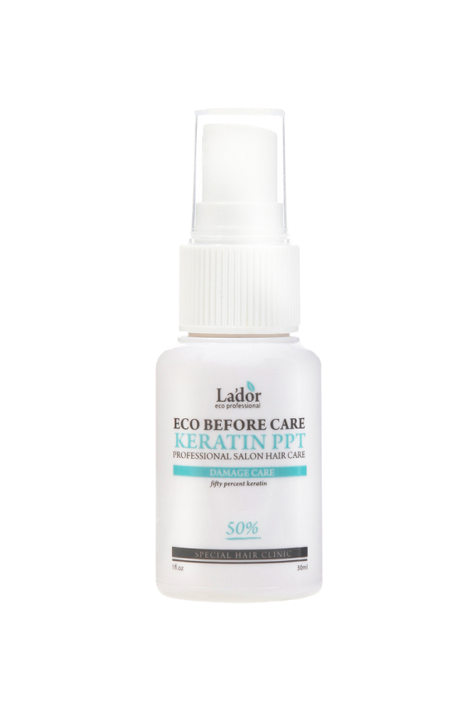
Before Care Keratin PPT
Кератин-спрей для предварительной защиты волос
Спрей для волос с высоким содержанием кератина восполнит его нехватку в каждом локоне, восстановит необходимый pH-баланс. Важнейший для волос белок восполняет поврежденные участки, снижая агрессивное воздействие окрашивания, химической завивки, выпрямления утюжком и т.д.
Благодаря тому, что кератин находится в жидкой форме, он гораздо лучше проникает в структуру волоса и оказывает более выраженный эффект. Препятствует спутыванию, дарит волосам силу и блеск, после чего они выглядят более ухоженными, плотными и гораздо лучше держат укладку.
Кератин, состоящий из более мелких частиц, дольше сохраняется и проявляет свое действие на волосы. Он восстанавливает их не только изнутри, но и снаружи, формируя на поверхности искусственную кутикулу, выполняющую защитную функцию.
Способ применения:
Распылить средство на практически сухие волосы после мытья, быстро расчесать. Не смывать! Может использоваться после периодического очищения волос шампунем или же перед любыми процедурами для волос, оказывающими на них агрессивное воздействие (окрашивание, химическая завивка, сушка и т.д.). Использовать в сочетании с другими средствами бренда для восстановления волос.
Ingredient
Hydrolyzed Keratin,water,peg-12 dimethicone,propylene glycol
Imidazolidinyl Urea,Nonoxynol-12,Fragrance
30мл / 150мл

Slide 8
Triplex Natural Shampoo
Оздоравливающий безсульфатный органический шампунь 3 в 1
Мягко очищает + избавляет от перхоти + способствует росту волос!
Шампунь для всех типов волос с органическими ПАВ обладает неагрессивной мягкой моющей основой, которая мягко очищает от повседневных загрязнений и секреции сальных желез, поддерживая свежесть и не повреждая ни волосы, ни кожу.
Успокаивает чувствительную кожу головы, устраняет перхоть и зуд, укрепляет волосы благодаря содержанию натуральных ингредиентов: листьев чайного дерева, масла лаванды и лимона, экстрактов черной смородины, перца китайского, куркумы и т.д.
Содержит стволовые клетки зеленого чая, которые возвращают волосам силу и блеск, обладают противовоспалительным, укрепляющим свойством, способствуя их росту.
Экстракты и эфирные масла экологически чистые и сертифицированы. Средство восстанавливает pH баланс волос, поддерживает их питание и насыщенность влагой.
По сравнению с другими шампунями с искусственными ПАВ, средство создает менее обильную пену, которая не раздражает кожу и не уступает по степени очищения кожи головы и волос.
Формула шампуня исключает силикон, минеральные масла, синтетические красители и ароматизаторы, искусственные ПАВ. Благодаря природным антиоксидантам обеспечивает защиту от разрушающего воздействия свободных радикалов, уменьшает негативное воздействие окружающей среды.
Способ применения: Нанесите шампунь на хорошо смоченные волосы и массажными движениями вспеньте, затем смойте теплой водой. При необходимости повторите проделанное еще раз, используя уже меньшее количество шампуня.
Ingredient
Water,Lauryl Glucoside,Cocamidopropyl Betaine,Disodium Laureth Sulfosuccinate,TEA-Cocoyl Glutamate,
Polyquaternium-7,Guar Hydroxypropyltrimonium Chloride,Sodium Chloride,Lavandula Angustifolia (Lavender) Oil,
Melaleuca Alternifolia (Tea Tree) Leaf Oil,Camellia Sinesis Callus Culture Extract,Ribes Nigrum (Black Currant) Leaf Extract,Curcuma Longa (Turmeric) Root Extract,Citrus Limon (Lemon) Fruit Oil,Zanthoxylum Schinifolium Leaf Extract,Pulsatilla Koreana Extract,Citric Acid
530мл

Slide 9
Tea Tree Scalp Clinic Hair Pack
Оздоравливающая маска с чайным деревом для кожи головы
Профессиональное средство способствует глубокому очищению кожи головы от скопившихся омертвевших клеток.
Регулирует работу сальных желез, предупреждая выделение излишков кожного жира, устраняет перхоть и освежает с легким охлаждающим эффектом после воздействия ментола.
Благодаря содержанию экстрактов чайного дерева, зеленого чая и улиточного экстракта увлажняет и успокаивает, снимает зуд и чувство стянутости, улучшает рост волос.
Способ применения: после мытья головы подсушить волосы и нанести маску на кожу головы и массировать в течение минуты, через пару минут смыть теплой водой.
Ingredient
D.I water,Cetearyl Alcohol,Propylene Glycol,Steartrimonium Chloride,Dimethicone,Mineral Oil,Glyceryl Stearate SE,Cyclomethicone,Glycerin,Snail
Secretion Filtrate,Betaine,Camellia Sinensis Leaf Extract,Melaleuca Alternifo
lia (Tea Tree) Extract,Hydrolyzed Collagen,Polyglutamic Acid,Menthol,Cera
mide NP,Aloe Barbadensis Leaf Juice,Rose Extract,Spinosa Kernel Oil,PEG-45
M,Dimethiconol,Benzophenone-5,Disodium EDTA,Benzyl Glycol, Ethylhexy
lglycerin, Raspberry Ketone,CI 15985, Perfume
200гр

Slide 10
Scalp scaling Spa scalp ampoule
Профессиональный пилинг для кожи головы
Оказывает эффект СПА-процедуры, которую можно делать в комфортных домашних условиях!
Ампула наполнена концентрированной смесью растительных экстрактов с питательными микроэлементами, полезными для волос и кожи головы.
С помощью витаминизированных скрабирующих частиц позволяет глубоко очистить кожу головы от мертвых клеток, излишков кожного жира, которые придают волосам неухоженный вид, а также неприятного запаха. Волосы надолго остаются свежими у корней и увлажненными по всей длине.
Быстрый охлаждающий эффект ментола помогает успокоить чувствительную кожу головы; слизь улитки, экстракт чайного дерева питают волосяные луковицы, тщательно ухаживают за волосами, наполняют их силой.
После пилинга косметические и лечебные средства для волос действуют в разы активнее и эффективнее. Благодаря этому волосы лучше растут и становятся более сильными и здоровыми.
Способ применения: вымойте волосы шампунем, подсушите и нанесите средство на кожу головы, массируя 1-2 минуты, затем смойте.
Ingredient
D.I water,Disodium EDTA ,Propylene Glycol ,Glycerin,PEG-45M,citric acid, Betaine,Cetearyl Alcohol,Glyceryl Stearate SE , Steartrimonium Chloride
Dimethiconol ,Hydrolyzed Collagen ,Polyglutamic Acid ,Methylparaben ,Propylparaben ,Menthol ,Benzophenone-5 ,Snail Secretion Filtrate ,Camellia Sinensis Leaf Extract ,
Melaleuca Alternifolia (Tea Tree) Extract, Rose Extract , Ceramide NP ,Aloe Barbadensis Leaf Juice ,Argania Spinosa Kernel Oil ,Cyclomethicone, Dimethiconol ,Mineral Oil ,CI 15985 , Perfume
15мл x 20

Slide 11
Scalp Helper Hair Tonic
Лечебный тоник для кожи головы
Профессиональный помощник для решения трех проблем в домашних условиях: избавляет от перхоти + предотвращает выпадение волос + ускоряет их рост!
Рекомендуется для чувствительной кожи и ослабленных волос.
Натуральная основа с комплексом растительных экстрактов (алоэ, зеленого чая, женьшеня, ириса и др.) помогает эффективно восстановить силы и здоровье волос.
Экстракт семян виноградных косточек, а также один из видов фитонцидов кипариса – хинокитиол (мощное бактерицидное средство) смягчают зуд кожи головы, регулируя излишнее выделение себума, облегчают воспаления и успокаивают раздраженную кожу.
Благодаря экстракту женьшеня повышает упругость кожи головы, заметно укрепляет волосяные луковицы, снижая темпы выпадения волос. Способствует хорошей циркуляции крови, защищает кожу головы от обезвоживания и хорошо питает ее. Благодаря этому исчезает перхоть и увеличивается объем волосяного покрова.
Способ применения: с расстояния 1-2 см распылить тоник на кожу головы и аккуратно помассировать, не смывать.
Ingredient
water,Nicotinamide,Ethanol Polyoxyethylene ,hydrogenated caster oil,Tocopheryl Acetate,Salicylic Acid,Camellia Sinensis Leaf Extract Panax Ginseng Root Extract,Cnidium
Officinale Root Extract,Aloe Barbadensis (Aloe Vera) Gel,Glycyrr ,hiza Glabra (Licorice) Root Extract Acorus Calamus Root Extract,Vitis Vinifera ,(Grape) Fruit Extract,Hinokitiol,Butylene Glycol,Perfume
120мл

Slide 12
Miracle Soothing Serum
Восстанавливающая сыворотка для сухих и поврежденных волос
Чудо-средство, которое сделает ваши волосы красивыми сразу!
После 30 лет клеточно-мембранный комплекс, способствующий восстановлению липидных слоев и межклеточных связей волоса, функционирует менее активно. В связи с эти необходимой для волос влаге трудно проникнуть вглубь волоса и удержаться внутри, после чего локоны постепенно истончаются и приобретают сухой, безжизненный вид. Высококонцентрированная сыворотка с легкой желеобразной текстурой проникает и в кожу, и в глубину волос, восполняет недостаток влаги и удерживает ее.
Идеальна для использования летом, когда из-за высоких температур, разрушаются соединения цистеина – аминокислоты, содействующей росту волос. Средство покрывает каждый волос тончайшей термозащитной пленкой, которая в течение дня ограждает локоны от негативных воздействий окружающей среды, а также уменьшает повреждения от использования фена или утюжка, воздействие химической завивки или окрашивания.
Водная, безмасляная основа сыворотки не отягощает прическу, придает волосам свежесть и легкость, окутывая приятным ароматом на весь день.
При регулярном применении сыворотки волосы становятся увлажненными, более послушными, шелковистыми и невероятно блестящими.
Способ применения: нанести на чистые влажные волосы, дать впитаться, затем расчесать волосы.
Особенно рекомендуется использовать перед тепловым воздействием на волосы.
Ingredient
WATER,Cyclopentasiloxan,Alcohol,Dimethicone,Cyclopentasiloxane,Dipropylene Glycol,Dimethiconol ,Carbomer,PEG-60 Hydrogenated Castor Oil,
Triethanolamine,Methylparaben,CI 42090(0.1%),Benzophenone-5,Fragrance
250гр

Slide 13
Premium Morocco Argan Oil
Марокканское аргановое масло для волос
Чудодейственное средство премиум-класса, способное мгновенно преобразить ваши локоны!
Средство оказывает на волосы изумительный увлажняющий эффект, буквально на глазах придавая им притягательный блеск и мягкость.
Наносится очень тонким слоем и сразу же усваивается, не утяжеляя даже истонченные волосы.
Токоферол или витамин Е, превосходящий благоприятное воздействие масла оливы в 4 раза, оказывает на волосы омолаживающее и восстанавливающее действие, активизируя их рост.
Способ применения: после мытья головы немного масла нанести на всю длину слегка влажных волос, дать впитаться.
Ingredient
Cyclopentasiloxane ,Cyclohexasiloxane ,C12-15 Alkyl Benzoate
Dimethicone ,Argania Spinosa Kernel Oil,Dimethiconol,Simmondsia Chinensis (Jojoba) Seed Oil
Olea Europaea (Olive) Fruit Oil ,Fragrance
250гр

Slide 14
Silk Ring Hair Essence
Восстанавливающая эссенция для волос с шелком и маслом жожоба
Интенсивное восстановление, питание и увлажнение для сухих и поврежденных волос!
Содержит сертифицированное, экологически чистое масло жожоба, которое волшебным образом обволакивает каждый волосок, проникая в его структуру, и не оставляет на волосах жирного блеска или липкости.
Протеины шелка обладают эффективными кондиционирующими свойствами: они легко оседают на поверхности волос, образуя легкую защитную пленку, практически не утяжеляя, предотвращают излишнее пересушивание при низкой влажности. Благодаря этому волосы приобретают изумительное сияние, толщину и управляемость, меньше электризуются.
Легко впитывается в волосы и равномерно восстанавливает их первоначальную целостность. Поврежденные локоны становятся более мягкими и гладкими, упругими и блестящими.
Способ применения: встряхнув флакон, равномерно нанести немного средства на чистые, слегка влажные волосы. Не смывать.
Ingredient
Cyclopentasiloxane, Dimethicone, Disiloxane, Denatured alcohol, Cyclohexasiloxane,
Jojoba Seed Oil, Tocopheryl Acetate, Ethylhexyl Methoxycinnamate, Hydrolyzed Silk,
Fragrance
160мл

Slide 15
Perfect Hair Therapy
Несмываемое средство для интенсивного восстановления волос
Идеальная терапия для волос!
Не содержит спирта, благодаря чему не сушит волосы!
Увлажнение на весь день! Аргановое масло оказывает интенсивное питательное и увлажняющее действие, восстанавливает структуру волос, устраняет секущиеся кончики.
Мощная защита! Пептиды шелка создают на волосах незаметную, тончайшую, не утяжеляющую волосы пленку, которая защищает волосы от потери влаги, повреждений и агрессивного воздействия окружающей среды.
Увлажнение без липкости! Необыкновенно быстро впитывается, не оставляя липких и жирных следов на руках и волосах.
Заполняет пустоты в волосах, и как результат — из рыхлых и секущихся они становятся плотными и гладкими.
Способ применения: Нанести небольшое количество на вымытые и высушенные волосы и распределить по всей длине. Не смывать. Перед использованием хорошо взболтать средство. Особенно рекомендуется использовать перед тепловым воздействием на волосы.
Ingredient
Cyclomethicone,Dimethiconol, Dimethicone,Cyclopentasiloxane,
Vinyl Dimethicone Crosspolymer, Argania Spinosa Kernel Oil, Hydrolyzed Silk Ethyl Ester, Fragrance
160мл

Slide 16
Keratin Perfect Mix Powder
Маска-пудра для волос с кератином
Только кератин и коллаген! Ничего лишнего – только действующие вещества!
Инновационное микс-средство для восстановления, глубокого питания и увлажнения волос!
Простой и одновременно сверхинтенсивный протеиновый уход перед окрашиванием, завивкой или выпрямлением.
Состоит из 2-х видов измельченной пудры: коллагена и кератина.
Кератин эффективно восстанавливает волосы, улучшает их внешний вид, придает гладкость и блеск.
Коллаген повышает уровень увлажненности волос, возвращает им упругость и эластичность, делает волосы более послушными, защищает и облегчает расчесывание. В результате они становятся более крепкими и здоровыми.
Сухую маску можно использовать как специальный уход за волосами 1-2 раза в неделю, смешивая ее с другими средствами для восстановления волос, а также в качестве защиты и лечебной процедуры перед завивкой, выпрямлением или окрашиванием.
Способ применения: Для специального ухода: вымыть волосы шампунем - подсушить полотенцем - приготовить маску (содержимое пакетика смешать с водой в соотношении 1:1) - нанести маску на волосы и оставить на 10 минут (желательно использовать термошапку) - смыть маску теплой водой.
Важно! После процедуры волосы необходимо высушить, если за этим вы будете их за окрашивать. Перед выпрямлением или химией волосы можно оставить влажными.
Ingredient
Hydrolyzed Keratin,Hydrolyzed collagen
3гр

Slide 17
SLEEPING CLINIC AMPOULE
Кератиновые ампулы для ночного восстановления волос
Лечит и ухаживает днем и ночью! Завивай и окрашивай – 24-часовой заряд белка!
Новый тип терапии без смывания!
Оригинальная формула с протеином, коллагеном и улиточным муцином – настоящее спасение для сухих и поврежденных волос. Оказывает питательное и увлажняющее, а также восстанавливающее и защитное действие.
Помогает восполнить кератин, из-за недостатка которого волосы становятся рыхлыми, ломкими, теряют блеск, гладкость и упругость, запечатывает секущиеся кончики.
Коллаген и улиточный муцин увлажняют волосы, притягивая влагу из внешней среды, и не дают ей испаряться. Заметно оживляют волосы, питая и быстро восстанавливая их структуру.
Природные компоненты натуральных ингредиентов (лотоса, жасмина, ириса и др.) способствуют активному восстановлению структуры волос в ночное время, когда процессы регенерации происходят особенно активно. Средство укрепляет корни волос, а также сами волосы по всей длине.
Способ применения: нанести небольшое количество на вымытые, влажные волосы перед сном, распределить по всей длине и дать впитаться. Не смывать.
Ingredient
Water,Cyclopentasiloxane,Dimethicone
Propylene Glycol,Hydroxyethyl Acrylate/Sodium Acryloyldimethyl Taurate Copolymer
Polyacrylate-13,Polyisobutene,Polysorbate 20,Phenoxyethanol,Methylparaben
PEG-14M,Fragrance,Hydroxyethylcellulose,Convallaria Majalis Extract
Nelumbium Speciosum Flower Extract,Iris Pallida Root Extract
Leontopodium Alpinum Extract,Jasminum Officinale (Jasmine) Extract,Lilium Tigrinum Extract
20мл x 20шт.

Slide 18
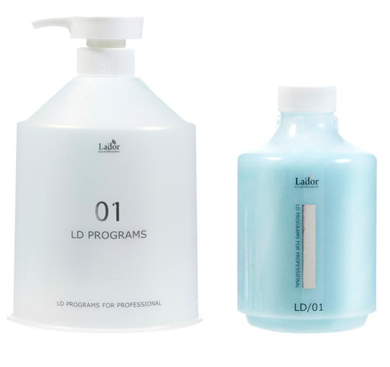
LD Program / PRE LD Program / 01
Программа по восстановлению волос включает 2 этапа:
1. LD PRE / Кератиновый спрей для восстановления волос
Белковая подпитка каждого волоса!
Профессиональное, высокоэффективное средство для реконструкции волос, которое реанимирует сухие, тусклые и секущиеся волосы за несколько применений.
Содержит кератин и формирует на волосе искусственную кутикулу, которая защищает его от внешних агрессивных воздействий.
Средство глубоко проникает в структуру волоса, интенсивно его увлажняет, придавая мягкость, гладкость и гибкость. После использования спрея волосы становятся более подвижными и послушными, легко расчесываются, устраняется сухости и ломкость, а секущиеся кончики практически незаметны.
2. LD Programs 01 / Маска для восстановления волос
Идеальная формула активных компонентов! Действует по нескольким направлениям: увлажняет, питает и обеспечивает кератиновое укрепление.
Способствует регенерации кожи головы, помогает избавиться от перхоти, восстанавливает структуру волос, предупреждает их выпадение и стимулирует рост, усиливает барьерную функцию.
Комплексное лечение и восстановление активными компонентами позволяет быстро (применять 3 раза в неделю), но при этом эффективно регенерировать волосы и вернуть им силу и блеск.
• кератин – родственный компонент, восстанавливающий структуру волос, их кутикулу
• натуральные масла (арганы, жожоба, макадамии) - обладают глубоким увлажняющим и питательным действием
• гидролизованный коллаген – укрепляет волосы, придает силу, блеск и плотность
Со спреем LD Programs Pre ваши волосы засияют новой силой, будут надежно защищены от негативных природных факторов и термовоздействий, обретут гладкость и шелковистость.
Используйте оба средства программы для восстановления только крайне поврежденных или истонченных волос.
Для поддержания здоровья обычных волос достаточно применения LD Program 01.
Способ применения: 1. После мытья головы высушить волосы полотенцем на 70%. 2. Распылить на волосы LD/Pre. 3. Два-три раза расчесать их толстым гребнем. 4. Через 5 минут, не смывая средство, нанести на волосы LD / 01 и надеть шапочку. 5. Через 10 мин ополоснуть волосы теплой водой. 6. Высушить волосы холодным воздухом!
Ingredient
Pre : Hydrolyzed Keratin,Hydrolyzed collagen,water,peg-12 dimethicone,propylene glycol
Imidazolidinyl Urea,Nonoxynol-12,Fragrance
01 : water,butylene glycol,cylopentasiloxane and dimethicone,hydroxyethylcellulose,
Behentrimonium methosulfate,cetrim onium chloride,betaine,trehalose,amodimethicone/
C12-14 Alcohol ethoxylate,Aminopropyl cetyl alcohol,ethanol,c12-13 pareth-10,Laureth-23
,argania spinosa kernel oil,simmondsia chinensis(jojoba) seed oil,macadamia integrifolia seed oil,centella extract,acorus calamus root extract,hydrolyze collagen,hydrolyzed keratin,Phenoxyethanol,methylparaben,sodium lactate,,phlyquaternium-10,CI42090,
fragrance,
150мл / 550мл

Slide 19
Moisture Balancing Shampoo Moisture Balancing Conditioner
Профессиональный увлажняющий шампунь без силикона
Профессиональный увлажняющий бальзам без силикона
Чистота и объем! Первая помощь на каждый день для сухих, ослабленных волос и чувствительной кожи головы!
Очищение головы без силикона дает возможность лучше проникать действующим компонентам – они получают дополнительный уход и сохраняют свое здоровье вместо временного эффекта восстановления.
После применения дарит волосам необыкновенное чувство мягкости и легкости, придавая локонам объем без утяжеления.
Тщательно удаляет ежедневные загрязнения и частички силикона, который плохо смывается, оседая на коже головы и волосах и препятствуя качественному окрашиванию. При использовании до окрашивания делает оттенок волос более выраженным и фиксирует локоны после завивки.
Шампунь прекрасно справляется с решением различных проблем кожи головы и волос: увлажняет, снимает зуд и раздражения кожи, предупреждает появление перхоти, укрепляет волосы, нормализует их баланс.
В составе шампуня инновационный запатентованный комплекс GREENOL (лаванда, бергамот, фрезия, ромашка и розмарин), который оказывает мощное антиоксидантное действие, а также минимизирует агрессивное воздействие внешних факторов.
Вместо искусственных ПАВ содержит натуральный экстракт мыльной травы.
Лечебное действие на волосы эффективнее перед окрашиванием, завивкой или температурным воздействием.
Кондиционер усиливает действие шампуня, делая волосы идеально послушными и придавая им большую мягкость, гладкость и блеск.
Способ применения: нанести шампунь на влажные волосы, вспенить и помассировать, затем смыть теплой водой; нанести кондиционер на вымытые и чуть подсушенные волосы, распределить по всей длине и оставить на несколько минут, затем смыть теплой водой.
Ingredient
SHAMPOO
Water, Sodium Laureth Sulfate, Sodium Lauryl Sulfate, Cocamidopropyl Betaine,
Cocamide MEA, Sodium Chloride, Glycol Distearate, Guar Hydroxypropyltrimonium Chloride, PPG-3 Caprylyl Ether, Polyquaternium-7, Acrylamidopropyltrimonium Chloride/Acrylamides Copolymer, Quaternium-80, Citric Acid, Disodium EDTA, Butylene Glycol, Lavandula Angustifolia (Lavender) Flower Extract, Monarda Didyma Leaf Extract, Mentha Piperita (Peppermint) Leaf Extract, Freesia Alba Flower Extract,
Chamomilla Recutita (Matricaria) Flower/Leaf Extract, Rosmarinus Officinalis (Rosemary) Leaf Extract, Saponaria Officinalis Leaf Extract, Sodium Benzoate, Phenoxyethanol, Fragrance
CONDITIONER
Water,Cetearyl Alcohol,Behenyl Trimethyl Ammonium Chloride,Paraffin Wax,Glycerin,PPG-3 Caprylyl Ether,Butylene Glycol,Saponaria Officinalis Leaf Extract ,Lavandula Angustifolia (Lavender) Flower Extract,Monarda Didyma Leaf Extract,
Mentha Piperita (Peppermint) Leaf Extract,Freesia Alba Flower Extract,Chamomilla Recutita (Matricaria) Flower/Leaf Extract, Quaternium-80,Citric Acid,
Guar Hydroxypropyltrimonium Chloride, PEG-2 Dimeadowfoamamidoethylmonium Methosulfate,Hexylene Glycol,Sodium Benzoate, Phenoxyethanol ,CI 42090,Perfume
530мл / 530мл

Slide 20
Pure Henna Shampoo
Укрепляющий шампунь с хной против перхоти
Приятная свежесть и охлаждающий эффект одновременно!
Содержит хну, коллаген и ментол. Органические экстракты в составе шампуня сделают волосы и кожу головы не просто чистыми, но и здоровыми.
Бережно и глубоко очищает от ежедневных загрязнений и мертвых клеток, улучшая процессы регенерации, нормализует секрецию сальных желез, избавляя от раздражения, вызванного излишним себумом.
Укрепляет волосы, оздоравливая их изнутри и утолщая снаружи. Оказывает антибактериальное и противогрибковое действие. Помогает притянуть на волосы влагу из внешней среды, устраняет сухость и зуд. Защищает кератиновый слой волос от механических повреждений (использование фена, утюжка и т.д.) и агрессивного воздействия окружающей среды.
Содержит пироктон оламин – один из самых знаменитых и мощных «борцов» с перхотью. Помимо противогрибкового эффекта, это вещество оказывает бактерицидное действие и препятствует присоединению к процессу микробной флоры.
Не содержит силикон, имеет слабую кислотность, поэтому подходит даже для самой чувствительной кожи.
Способ применения: нанести шампунь на влажные волосы, вспенить и помассировать, затем смыть теплой водой. Подходит для ежедневного использования.
Ingredient
Water, Sodium Laureth Sulfate, Sodium Lauryl Sulfate, Cocamidopropyl Betaine, Cocamide MEA, Glycol Distearate, Polyquaternium-7, Acrylamidopropyltrimonium Chloride/Acrylamide Copolymer, PPG-3 Caprylyl Ether, Menthol, Guar Hydroxypropyltrimonium Chloride, Sodium Chloride, Quaternium-80, Lawsonia Inermis (Henna) Flower/Fruit/Leaf Extract, Hydrolyzed Collagen, Opuntia Ficus-Indica Extract, Disodium EDTA, Citric Acid, CI 19140, CI 42090, Methylchloroisothiazolinone, Methylisothiazolinone, Fragrance,
200мл

